Slide 1
Sessão astronomia
por
Andrea Greff

Slide 2
GALILEU
por

Slide 3
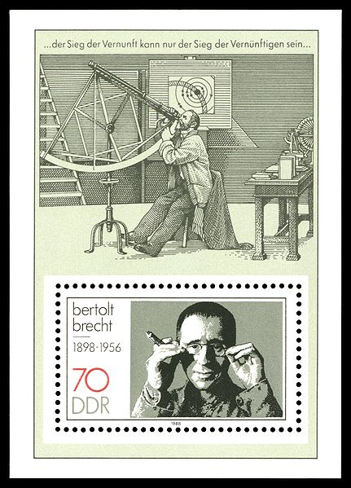

Slide 4
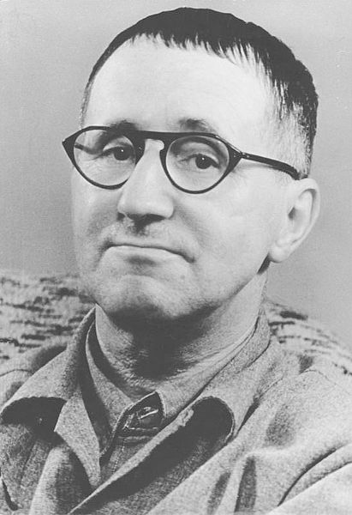
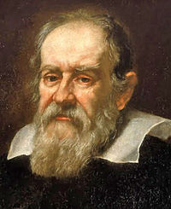
Manhã dos inícios
Fevereiro de 1989, Augsburg, Alemanha: nasce Bertolt Brecht.
Fevereiro de 1564, Pisa, Itália: nasce Galileu Galilei.
Novembro de 1939: há um Galileu no
reino da Dinamarca:
Brecht, Galileu e o Galileu de Brecht.
Se o dramaturgo e encenador foi poeta, o cientista também escreveu poemas e não abriu mão, em seus textos científicos, do cuidado com a escrita e com o estilo. Curiosos e desconfiados, ambos estranharam o habitual, e quando o dramaturgo dá voz ao cientista o faz dizer que tudo gira, girando a frase – “se as coisas são assim, assim não ficam”.

Slide 5
Galileu galilei Versus aristóteles
Filho primogênito do músico Vicenzo Bonauiti, que o iniciou nas matemáticas, e de Giulia Ammannati.
Em 1581, matriculou-se na Universidade de Pisa para se diplomar médico e quatro anos depois deixou Pisa sem completar os estudos, no passo que começou a se dedicar à matemática, sua verdadeira vocação.
Galileu Galilei viveu setenta e oito anos e sua obra abrange os domínios da física, da matemática e da astronomia.
Seu nome está indissoluvelmente ligado à revolução científica do século XVII.
A ciência realizada antes desta revolução baseava-se, fundamentalmente, na observação contemplativa da natureza, seguida do registro das observações feitas. Tais registros passavam a constituir um sistema de conceitos, ao qual era atribuído um caráter dogmático. Assim, por centenas de anos, a ciência baseou-se nos registros elaborados por Aristóteles, e os cientistas deviam consultar os escritos aristotélicos para interpretar o mundo natural.
Em sua prática científica, Galileu procurou investigar a natureza por meio da experimentação, assim como agregou à nova ciência a matemática e o desenvolvimento da técnica.
Importantes descobertas: por meio do telescópio e da matemática pôde observar Júpiter e calcular o movimento de seus satélites, pôde perceber que a Terra não é o centro do Universo nem é imóvel, e sim o Sol se apresentava melhor nesta situação segundo suas observações. *

Slide 6
Galileu galilei
Galileu escreveu seus últimos livros em italiano e não em latim e em diálogos, ou seja, no idioma e na forma da linguagem de seu povo.
O estilo retórico de Galileu afastava-se dos discursos tradicionais e sisudos dos homens da ciência de seu tempo. Seu estilo poético e bem humorado de relatar suas experiências, contribuíram para difundir os temas da ciência junto ao público leigo. Sabe-se também que Galileu escrevia poemas, e que chegou a dedicar alguns deles ao então amigo, o papa Urbano VIII.
Galileu produziu inúmeros escritos dentre cartas, manuais, relatos de experiências e livros. Seus livros também apresentam um estilo de escrita elaborado e bastante peculiar. Dentre as obras mais importantes de Galileu, podemos citar O Mensageiro das Estrelas (1610), O Ensaiador (1623) Diálogo concernente aos dois principais sistemas do mundo (1632) e Discursos e Demonstrações Matemáticas acerca de Duas Novas Ciências. (1638).

Slide 7
Bertolt Brecht Versus aristóteles
Nasceu em um bairro operário da cidade de Augsburg, mas era filho de um próspero burguês, chamado Berthold Brecht, diretor de uma fábrica de papel.
A mãe de Brecht, Sophie Brezing, batizou o filho na religião protestante com o nome de Berthold Eugen Friedrich Brecht. Mais tarde, Brecht transformou seu nome em Bertolt Brecht, ou simplesmente, Bert Brecht.
Assim como Galileu, Brecht também fez sua incursão pela medicina. Em 1917, ele foi para Munich iniciar os estudos, não chegando a completá-los.
A verdadeira vocação dele não era a medicina, e sim o teatro, e assim produziu inúmeros trabalhos relacionados à atividade teatral. Além da produção dramatúrgica, que inclui mais de cinquenta peças, Brecht destacou-se como teórico, crítico e ensaísta. Produziu textos sobre teatro, literatura, arte, estética, política, diários de trabalho, cartas e poemas.
Assim como Galileu, que no campo da ciência rompeu com o modelo aristotélico, Brecht, no campo artístico-teatral, procurou romper com a herança aristotélica no sentido de abolir de seu teatro a empatia e a catarse, conceituadas por Aristóteles em sua Poética. Brecht afirmou: “O abandono da empatia não se origina de um abandono das emoções e não leva a isto.”
Rompendo, portanto, com a tradição que ele próprio chamou de aristotélica, Brecht inaugurou um novo teatro, que batizou de teatro épico, transformando-se em um dos mais importantes dramaturgos e encenadores do século XX.
Em um de seus escritos ele afirma: “A expressão ‘teatro épico’ pareceu a muitos contraditória em si, pois, a exemplo de Aristóteles, considerava-se que a forma épica e a forma dramática de narrar uma fábula eram fundamentalmente distintas uma da outra.” Brecht, quando formulou a teoria do teatro épico, buscava a contaminação de gêneros que tradicionalmente eram considerados mutuamente excludentes.

Slide 8
BRECHT E GALILEU: ARTE E CIÊNCIA
A Vida de Galileu Galilei, que inclui o famoso episódio da abjuração do cientista, é um tema recorrente na obra de Brecht, tendo rendido três versões completas de peças sobre o cientista italiano.
A primeira versão foi elaborada nos anos de 1938-39, na Dinamarca, a segunda foi escrita em parceria com o ator Charles Laugton em 1946-47, nos Estados Unidos, e a última versão foi redigida nos anos de 1953-56, na Alemanha.
Não só o cientista Galileu, mas o tema da ciência, em particular, interessou o dramaturgo alemão.
Neste novo tempo, Brecht considerou que encarar a arte e a ciência apenas como dois domínios valiosos da atividade humana, mas totalmente diversos entre si, constituía um terrível equívoco.
Nesse sentido, o teatro pode contribuir para humanizar a figura do cientista, ao encenar histórias que exponham as ambiguidades dos homens da ciência em suas práticas científicas. *
Podemos dizer que, por um lado, Brecht defende a importância da ciência no processo artístico, considerando-a como um recurso indispensável para melhor compreender o mundo, e por outro, vai questionar o papel da ciência na sociedade, explorando as contradições implícitas no exercício da ciência em uma sociedade.
Diante das contradições da ciência, Brecht elaborou um sofisticado questionamento artístico, que batizou como Vida de Galileu. Nesta obra, a ciência é abordada como uma prática política, social e cultural, que se relaciona diretamente com os âmbitos de poder. *
O Galileu de Brecht denuncia os cientistas que em nosso tempo são encarados como portadores da verdade absoluta, e que, portanto, não devem ser questionados, como se suas descobertas e feitos pudessem compensar eventuais danos e estivessem acima de quaisquer indagações.

Slide 9
DIÁLOGOS ESCRITOS POR BRECHT E GALILEU
Podemos afirmar que se Brecht recorreu à ciência para conceber a sua arte, Galileu recorreu à arte para difundir a sua ciência.
Uma importante afinidade entre Brecht e Galileu é revelada textualmente pelo próprio Brecht. Em seu diário de trabalho, em um registro do dia 12 de fevereiro de 1939, o dramaturgo declara que se inspirou na obra Diálogo... de Galileu para escrever A Compra do Latão.
A escrita do Diálogo... ocupou Galileu durante um período de seis anos. Neste livro o cientista italiano estabeleceu um diálogo entre três personagens, que discutem, ao longo de quatro noites, os dois principais sistemas do mundo, ou seja, o sistema geocêntrico (defendido por Ptolomeu e Aristóteles, e que localiza a Terra como centro do universo) e o sistema heliocêntrico (teorizado por Copérnico, que localiza o Sol como o centro do sistema solar).
Brecht em sua peça sobre Galileu, também criou um personagem em comum, chamado Sagredo. Nesta obra, Sagredo testemunha uma importante descoberta do cientista, estabelecendo com ele, uma relação de amizade e cumplicidade. Sagredo e o Galileu de Brecht dialogam: Galileu – (...) Os cimos são dourados pelo sol nascente, enquanto a noite cobre os abismos em volta. Você está vendo a luz baixar dos picos mais altos ao vale. Sagredo – Mas isto contradiz a astronomia inteira de dois mil anos. Galileu – É. O que você está vendo, homem nenhum viu além de mim. Você é o segundo.
Tanto Brecht com A Compra do Latão, quanto Galileu, com seu Diálogo... pretenderam estabelecer, cada qual no seu campo de ação, um diálogo com suas respectivas sociedades. Para tanto, buscaram elaborar uma nova forma de comunicação, e na tentativa de transformar o antigo discurso, Galileu recorreu à arte, e Brecht à ciência. Galileu no campo da ciência, e Brecht com o seu teatro épico, buscaram intervir nos acontecimentos sociais de seu tempo, e mostrar o mundo como passível de mudança.

Slide 10
DIÁLOGOS ESCRITOS POR BRECHT E GALILEU
Os diálogos de Brecht foram encenados postumamente no Berliner Ensemble, sob o título de Noite Brechtiana n0 3, em 12 de outubro de 1963. Já a publicação do Diálogo... levou Galileu a ser condenado pela Igreja, em 22 de junho de 1633. O cientista foi punido com a prisão domiciliar, tendo sido obrigado a abjurar publicamente as suas teorias. Brecht manteve o diálogo com Galileu ao longo de praticamente toda a sua obra, seja elaborando as diferentes versões da peça sobre o cientista, seja dedicando-se à concepção de A Compra do Latão, ou mesmo tentando agregar características da metodologia científica ao seu teatro. Brecht faleceu no ano de 1956, sem assistir a montagem realizada pelo Berliner Ensemble de sua última versão de Vida de Galileu.

Slide 11
VOLTANDO AO COMEÇO
“Começo” – esta é a última palavra de Brecht. Seu último Galileu... Sua última peça... E neste final, o que Brecht tem a dizer é que nós ainda estamos muito no começo ...
Fazendo girar o texto, ao fim da peça Vida de Galileu ele nos convida a recomeçar e, aceitando o convite, termino começando pela última cena da peça para refletir sobre o começo, o meio e o fim (fim?) deste diálogo. A cena intitula-se “1637. O livro de Galileu, os Discorsi, atravessa a fronteira italiana” e apresenta o seguinte verso: Distinto público, a ciência neste final Deixa às carreiras o solo nacional. E nós que dela precisamos mais, Eu, Tu, Ele, nós ficamos para trás. Meu vizinho, a ciência agora está contigo, Cuida dela, cuida bem, mas como amigo. Que senão ela sobe, cresce, estoura e desce, Nos come a todos e depois esquece. E depois esquece.

Slide 12
Nesta cena, Andrea encontra-se em uma pequena cidade na fronteira da Itália, tentando contrabandear os Discorsi. Na cidade há meninos que acreditam na existência de velhas bruxas voadoras e meninos que duvidam disso. Andrea como um “novo Galileu”, dividido entre o leite e os livros , tenta mostrar aos meninos que é preciso duvidar sempre. Um dos meninos, o mais desconfiado, o que quer saber se é mesmo possível gente voar em cabo de vassoura, é de certo modo, um novo Andrea. Nesta cidade, em que se passa a última cena, a fronteira é entre o velho e o novo, e lá identificamos uma questão fundamental que permeia toda a peça de Brecht, sua produção artística e teórica e a vida do cientista Galileu Galilei. Com seu teatro, Brecht pretendeu mostrar o mundo como algo que pode ser transformado. Um mundo que pode trocar o velho pelo novo. Galileu abandonou a velha ciência e concebeu um novo método científico. Mas era só o começo... a revolução científica de Galileu repercute até os nossos dias. E Brecht sabia disso. Brecht trocou o velho teatro por um novo. Também era só o começo... E Brecht também sabia disso. Disposto a recomeçar, ele não só se contradisse algumas vezes, ao rever conceitos teóricos e mudar de opinião, como também ressaltou as contradições dos personagens de suas peças. O resultado é que em seu teatro não há heróis. E aqui identificamos outra questão fundamental do teatro de Brecht, e que se relaciona com as vidas do dramaturgo e do cientista – a questão do heroísmo. O verso que introduz a segunda cena da última versão da peça sobre Galileu, ilustra o anti-heroísmo dos personagens brechtianos. Diz o verso: Um grande homem não é grande por igual; Mais vale comer bem que comer mal. A peça sobre Galileu traça uma desconstrução da idéia de herói. O protagonista não é apresentado como um homem idealizado e sim como um homem afeito aos prazeres da mesa, dos argumentos, e da ironia. Em um diálogo com Sagredo, Galileu afirma: E você sabe que eu desprezo pessoas que não têm o cérebro necessário para encher a barriga. Ao lado dos prazeres do corpo, o Galileu de Brecht valoriza os prazeres do intelecto e afirma: Pensar é um dos maiores prazeres da raça humana. O Galileu de Brecht acredita na alegria do aprendizado, no conhecimento que gera prazer, e na razão. Por isso lhe pareceu muito natural que suas convicções fossem aceitas. Em diálogo com Sagredo, em que este aconselha o cientista a ter cautela com a divulgação de suas descobertas, Galileu esbraveja: Eu não entendo como você pode amar a ciência, acreditando nisso. Só um morto é insensível a um bom argumento! Erro de cálculo... Talvez devesse ter duvidado, mais uma vez, do que lhe pareceu óbvio... ou seja, que a verdade, uma vez comprovada, seria imediatamente aceita por todos... E deveria mesmo?! Mas era só o começo... como saber? Sua fé cega na ciência e na razão humana o conduziu ao Tribunal do Santo Ofício e lá um arauto lê a pior fala do cientista A voz do arauto: “Eu Galilei Galilei, professor de matemática e física na Universidade de Florença, abjuro o que ensinei: que o Sol seja o centro do mundo, imóvel em seu lugar e que a Terra não seja centro nem móvel. De coração sincero e fé não fingida, eu abjuro, detesto e maldigo todos estes enganos e estas heresias, assim como quaisquer outros enganos e pensamentos contrários à Santa Igreja.”

